Slide 1
Отчет по заданию на производственной практике
Выполнили студенты 43 группы
Ившин А.С.
Биянов И.Ю

Slide 2


Разработка логистической системы

Slide 3
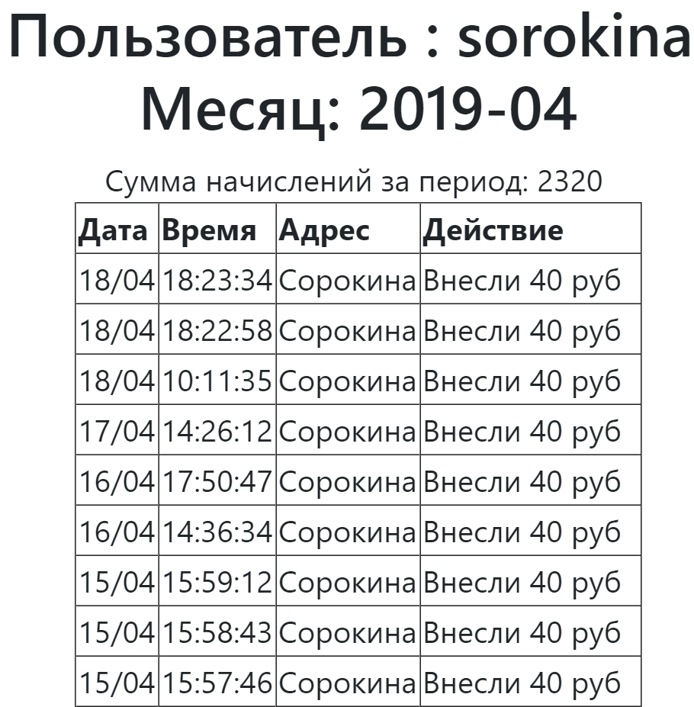
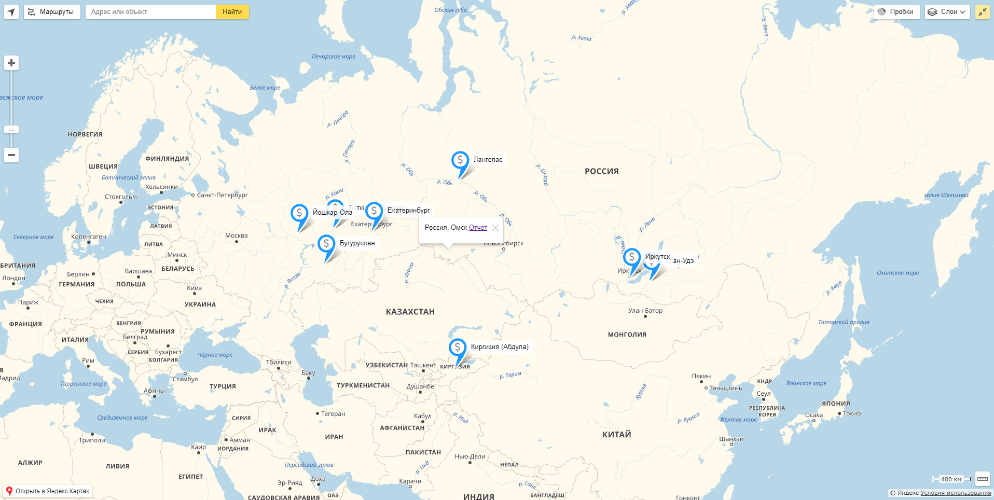
Тестирование

Slide 4
СПАСИБО ЗА ВНИМАНИЕ

